Slide 1
DEPARTAMENTO DE CIENCIAS ADMINISTRATIVAS
“ESTUDIO DEL COMPORTAMIENTO DEL CONSUMIDOR PARA EL USO DE GIMNASIOS UBICADOS EN LA PARROQUIA TUMBACO - PROVINCIA DE PICHINCHA.”
GEOVANNA PAMELA CALUPIÑA ACOSTA
Tesis presentada como requisito previo a la obtención del grado de:
Ingeniería en Mercadotecnia

Slide 2
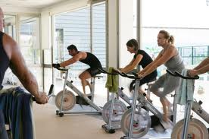

INTRODUCCIÓN
Gimnasios
Toda acción corporal que genera un gasto energético sobre las necesidades básicas de la vida diaria
Actividad física
Hábitos
Calidad de vida
Últimos años crecimiento a nivel mundial
población sana es requisito fundamental para el crecimiento económico y para el bienestar.
Logrando beneficios
Aceptación y preferencia
Tumbaco
Alta oferta de gimnasios

Slide 3
OBJETIVOS
General
Realizar un estudio que permita identificar los atributos que valoran los consumidores al momento de asistir a un gimnasio, en base a la determinación del comportamiento de compra del servicio para conocer las necesidades, gustos y preferencias de los diferentes segmentos de la Parroquia de Tumbaco
Específicos
Identificar los atributos que valoran los consumidores para establecer los diferentes segmentos de mercado
en base a la determinación del comportamiento de compra del servicio
para cumplir con las expectativas de los mismos.
Determinar la demanda y oferta de gimnasios
analizando el mercado de la parroquia de Tumbaco
para establecer los diferentes segmentos de mercado
Identificar las necesidades, gustos y preferencias
sobre los gimnasios, así como los servicios más utilizados en los diferentes segmentos de mercado
para modelar perfiles conductuales.

Slide 4
METODOLOGÍA
Investigación
Tipo de investigación
Exploratoria
Conclusiva-Descriptiva
Técnicas de investigación
Entrevistas
Encuestas
Población objetivo
Población de Tumbaco, entre 14 y 60 años. 32.264 habitantes.
Tipo de muestreo estadístico
Muestreo Aleatorio Simple.
Muestra
La muestra para el estudio fue de 245 personas.

Slide 5
DEMANDA PRIMARIA
Características de usuarios/clientes
 | Variable | Respuesta | Porcentaje
Geografía | Ubicación | Tumbaco | 57%
 |  | Cumbaya | 33%
 |  | Alrededores | 10%
Demografía | Edad | 32 años
 | Género | Femenino | 53%
 |  | Masculino | 47%
 | Nivel de educación | Primaria | 2%
 |  | Secundaria | 22%
 |  | Superior | 67%
 |  | Maestría | 9%
 | Ocupación | Empleados de oficina | 30%
 |  | Trabajador de servicio | 17%
 |  | Estudiantes | 26%
 |  | Amas de casa | 12%
 | Estado civil | Solteros | 56%
 |  | Casados | 40%
 | Nivel de ingresos | $29-$1.090 | 16%
 |  | $1.091-$1.646 | 15%
 |  | $1.647-$2.470 | 23%
 |  | $2.471-$4.066 | 29%
 |  | $4.067-$22.290 | 17%

Slide 6
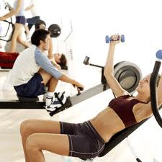
Disposición y capacidad de compra
Servicio demandado
Zona de pesas
y cardiovascular
60%
Frecuencia de uso
5 días a la semana
51%
Horas de permanencia
2 horas
51%
Horario
Recompra
44%
18:00-21:00
95%
SI
Precio
$58
60%
38%
Forma de pago
Efectivo
Tarjeta de crédito

Slide 7
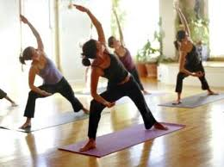

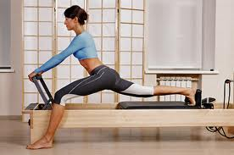
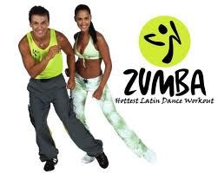


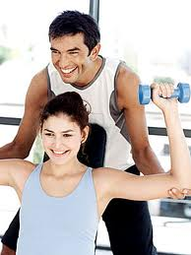
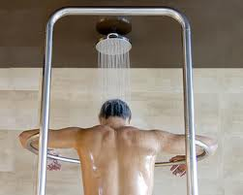



MERCADO OBJETIVO
Segmento Económico
31%
Segmento Confortable
69%
Mercado Meta
Segmento confortable
Estrategia de cobertura de mercado
Marketing de nicho

Slide 8
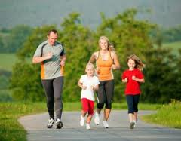

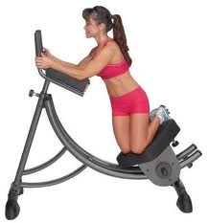
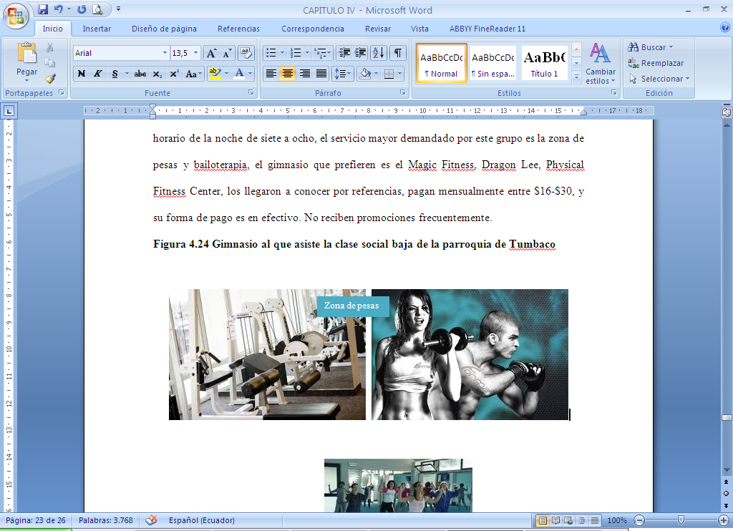
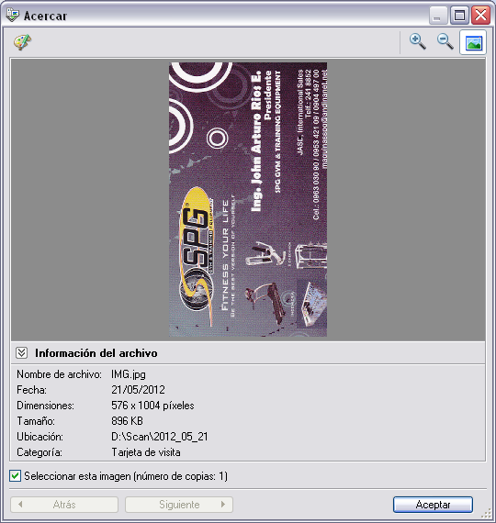
FUERZAS COMPETITIVAS DE MERCADO
Tamaño y tasa del crecimiento de la industria
Barreras de entrada
Productos sustitutos/alternativos
86%
Área geográfica
Tamaño
Sector
Edad
Género
Perfil del competidor
Perfil del cliente
Clientes
Proveedores
Servicios
Publicidad
Proveedores
Estado civil
Ocupación
N.educación
N.socioeconómico
Atributos buscados

Slide 9
MEDICIÓN DEL POTENCIAL DEL MERCADO TOTAL
49%
54.252
Edad del grupo | Porcentaje de compra del servicio | Población | No de personas potenciales | Ventas potenciales ($58)
14-18 | 12.20 | 3.357 | 410 | 23.780
19-25 | 26.5 | 4.575 | 1.212 | 70.296
26-60 | 60.8 | 16.652 | 10.125 | 587.250
Potencial estimado |  | 26.584 | 11.747 | $681.326
Oferta
Demanda
 | Máquinas | Aeróbicos
Personas por hora | 64 | 30
(*)Horas Promedio | 10 | 10
(=)Total de personas al mes L-V | 640 | 300
5ta parte (sábados al mes) | 768 | 360
Gimnasios | 9 | 8
Oferta en personas mensual | 6.912 | 2.880
Oferta total en personas mensual | 9.792
Precio promedio | $ 42
Oferta total en ventas mensual | $411.264
Personas | 11.747
Precio promedio | $ 58
Demanda mensual en ventas | $681.326
Demanda | Oferta | Demanda insatisfecha
681.326 | 411.264 | 270.062

Slide 10
PRONÓSTICO DE VENTAS
Período | Año | Ventas (y) | X | Xy | x2
1 | 2009 | 321.000 | 2 | 642000 | 4
2 | 2010 | 365.550 | 1 | 365550 | 1
3 | 2011 | 523.700 | 0 | 0 | 0
4 | 2012 | 606.117 | 1 | 606117 | 1
5 | 2013 | 974.818 | 2 | 1949636 | 4
6 | 2014 | 1´627.228

Slide 11
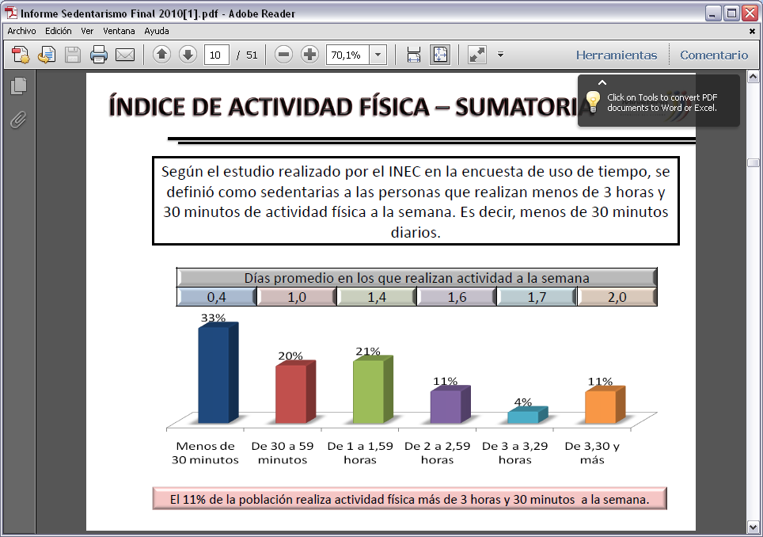
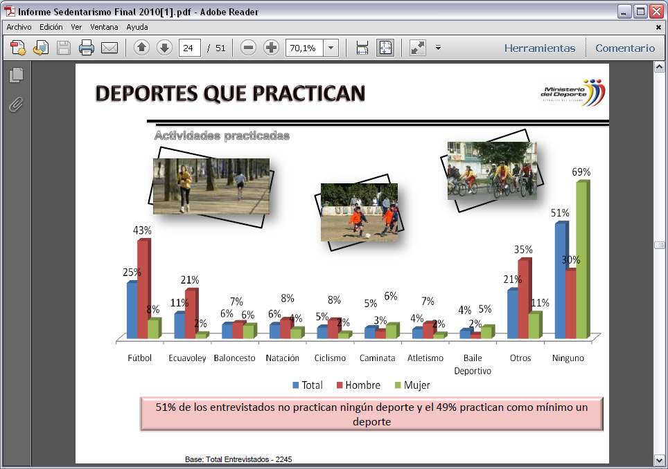
FACTORES QUE INFLUYEN EN LA CONDUCTA DEL CONSUMIDOR
Factores Culturales
Cultura
Los clientes buscan el deporte para moldear su figura, liberar el estrés, mantener un buen físico, o simplemente como un reto personal.

Slide 12


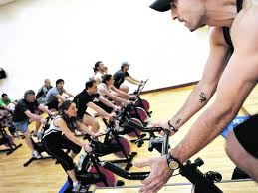
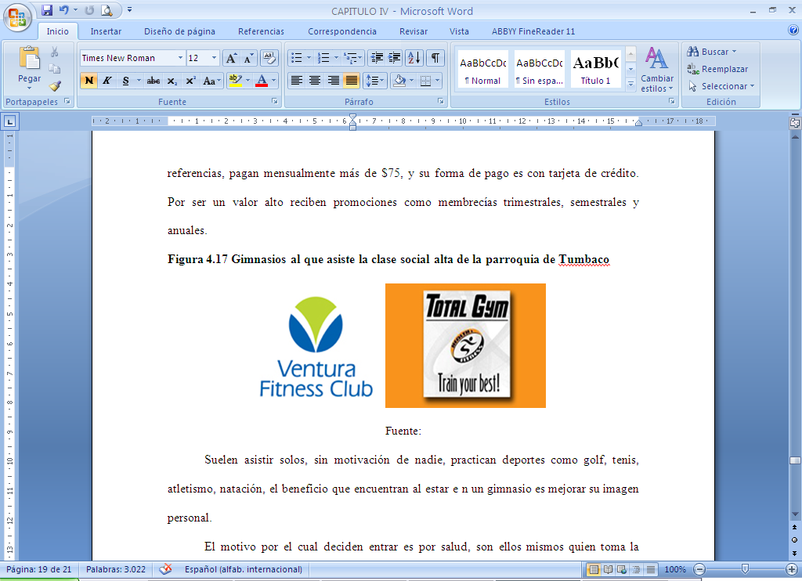
Clase social
-pilates
-zona cardiovascular
-zona de pesas
Alta
Media Alta
Media típica
Media Baja
Baja
-zona de pesas
-bailoterapia
-spinning
-zona cardiovascular
-zona de pesas
-zona de pesas
-aeróbicos
-caminadoras
-zona de pesas
-zumba

Slide 13
Factores Sociales
Grupos
Familia
Función y condición
Ir a un gimnasio lo hacen para alcanzar una satisfacción personal

Slide 14





Factores Personales
Jóvenes
Edad y etapas del ciclo de vida
Salud-estética
Salud-deporte-f.muscular
Adolescentes
Nutricionista
Personal trainer
Adultos
Zona de pesas
Zona cardiovascular
aeróbicos
Zona de pesas
Entretenimiento
Fortalecimiento muscular
5 días, 2 horas
No existe preferencia
Pesas
6-7 pm
1 hora
No deportes
Si deportes
Iniciativa propia
2 horas
2 horas
Solos
Salud
4-5 días
4 días
6-8 pm
Sentirse relajados
Deportistas
Solas o con amigas
Amigos
spa
5 días, 7-8 am-pm
Motivadas por amigo/as
Imagen y fortalecimiento
Iniciativa propia
Solos

Slide 15

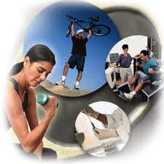
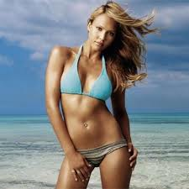
Estilo de vida
Saludables
Deportistas
Vanidosos

Slide 16
Factores Psicológicos
Motivación
Maslow
Necesidad psicológica
Mc Guire
N.Coherencia
N.Atribución
N.Recibir aprobación
N.aserción
Satisfacción de la necesidad de aserción

Slide 17
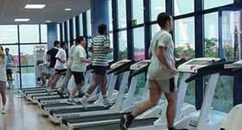



Percepción
Aprendizaje
Propietario
Atributos
Servicios demandados
Grupos de referencia

Slide 18

TIPO DE COMPORTAMIENTO EN LA DECISIÓN DE COMPRA
PROCESO DE DECISIÓN DEL COMPRADOR
Reconocimiento de necesidades
Búsqueda de información
Evaluación de alternativas
Comportamiento posterior a la compra
Decisión de compra
Salud
Familiares y amigos
Instalaciones
Influenciador
Recompra
67%
26%
82%
Profesionalismo del personal
Decisor
95%
96%

Slide 19
CONCLUSIONES
Los atributos que valoran las personas de la parroquia de Tumbaco al momento de asistir a un gimnasio son las instalaciones y profesionalismo del personal.
La demanda de los gimnasios es de $681.326 mensualmente, que comprende entre Tumbaco y Cumbaya, mientras que la oferta es de $411.264 entre los diez gimnasios que existen en la parroquia de Tumbaco, que en su mayoría son pequeños.
Los segmentos de mercado para los gimnasios están determinados por el precio, se identificó un segmento económico y otro confortable, llegando a establecer que el mercado meta es el segmento confortable, por ser el más rentable y a su vez atractivo.
Se determinaron perfiles conductuales con base a los estilos de vida, llegando a identificar a las personas saludables, deportistas y vanidosas.

Slide 20
RECOMENDACIONES
Apuntar a los atributos que valora el consumidor, principalmente en las instalaciones, para que de esta forma los gimnasios se diferencien para mantenerse competitivos y a su vez captar más clientes logrando un crecimiento en la participación de mercado
Establecer alianzas con empresas del sector, para que sus empleados acudan a los gimnasios antes de iniciar sus labores lo que conlleva a que trabajen con mayor vitalidad lo cual será beneficioso para la productividad de la misma.
Integrar al marketing como uno de los procesos prioritarios para la evolución de los gimnasios, empleando estrategias para captar y retener a clientes reales como potenciales y a su vez exista una lealtad hacia la marca.
Servicio: Ofrecer una atención personalizada en los horarios donde no exista afluencia de personas, para ello al cliente se le entregará una tarjeta, para que pueda asistir solo en los horarios establecidos.
Implementar una oferta de valor, dirigida al segmento sensible al precio, que consista en lo siguiente:
Precio: $30 una hora diaria de Lunes a Viernes.
Promoción: 10% de descuento por presentar a un nuevo cliente, y respecto a la publicidad realizarla mediante flyers y redes sociales.
Plaza: Gimnasios pequeños de la parroquia de Tumbaco.

Slide 21


